Slide 1
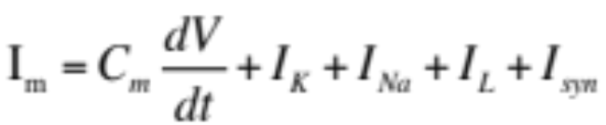
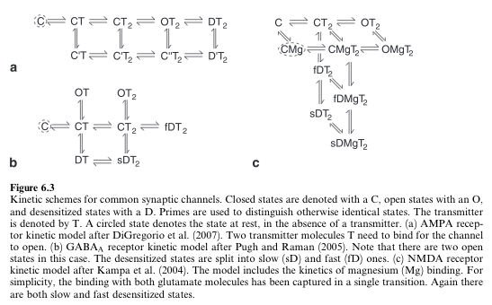
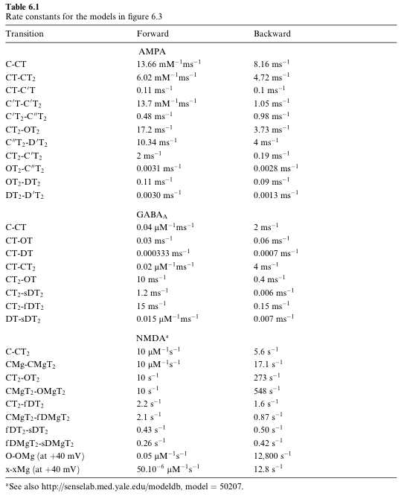
Przekaźnictwo synaptyczne
Równanie potencjału błonowego:
Prąd synaptyczny: I_{syn}(t) =g_{syn}(t)(V – E_{syn})
g_{syn} – przewodnictwo prądu synaptycznego, V – potencjał błonowy, E_{syn} – potencjał równowagi dla jonów tworzących prąd synaptyczny.

Slide 2
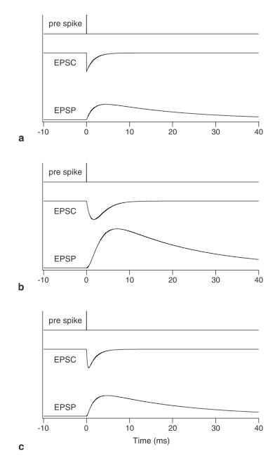





Natychmiastowy wzrost i zanik eksponencjalny
τ – stała czasowa, t₀ – moment pojawienia sie potencjału czynnościowego, g_{syn}(t) = 0 dla t < t₀
Maximum t = t₀
Funkcja alfa
τ – stała czasowa, t₀ – moment pojawienia sie potencjału czynnościowego, g_{syn}(t) = 0 dla t < t₀
Maximum
Wzrost i zanik eksponencjalny
Maximum

Slide 3
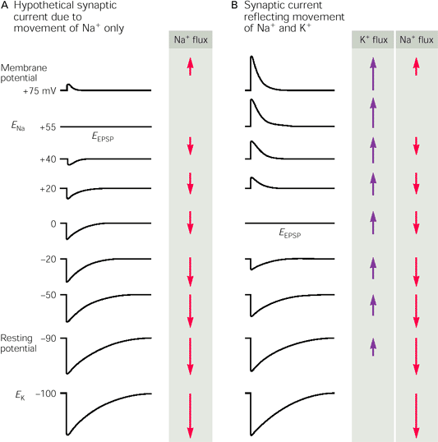
Potencjały synaptyczne – potencjał równowagi
Prąd synaptyczny: I_{syn}(t) =g_{syn}(t)(V – E_{syn})
Prądy jonowe tworzące potencjał synaptyczny można badać mierząc potencjał równowagi dla prądu synaptycznego. Wykresy pokazują przebiegi prądu synaptycznego, dla różnych wartości ustalonego napięcia na błonie w eksperymencie voltage clamp.
A. Gdyby jedynie wpływ Na⁺ powodował przepływ prądu I_{syn}, potencjał odwrócenia E_{EPSP} byłby równy potencjałowi równowagi dla sodu tj.+55mV.
B. Prąd synaptyczny odwraca się przy 0 mV gdyż kanał przewodzi jony Na⁺ i K⁺. Prąd wypadkowy jest sumą wpływów i wypływów Na⁺ i K⁺. Przy potencjale odwrócenia wypływ Na⁺ jest równoważony wypływem K⁺.

Slide 4
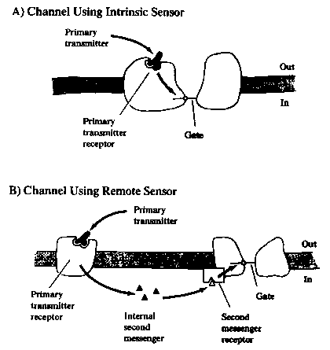
Receptory jonotropowe i metabotropowe
W receptorach jonotropowych, przyłączenie neuroprzekaźnika powoduje szybkie otwarcie kanału. Receptory jonotropowe powodują szybką i krótkotrwałą odpowiedź synaptyczną. Występują w obwodach kontrolujących szybkie zachowania.
W receptorach metabotropowych przyłączenie neuroprzekaźnika powoduje aktywacje białka G, które następnie przyłącza się do receptora i powoduje otwarcie kanału. Receptory metabotropowe dają odpowiedź wolniejszą i dłuższą. Modulują zachowanie neuronów zmieniając ich pobudliwość i siłę połączenia synaptycznego.

Slide 5
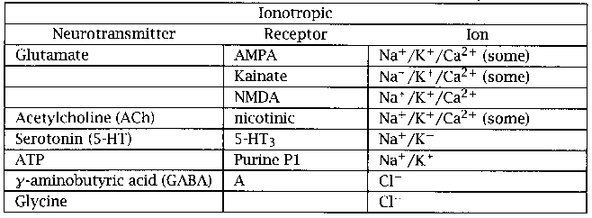
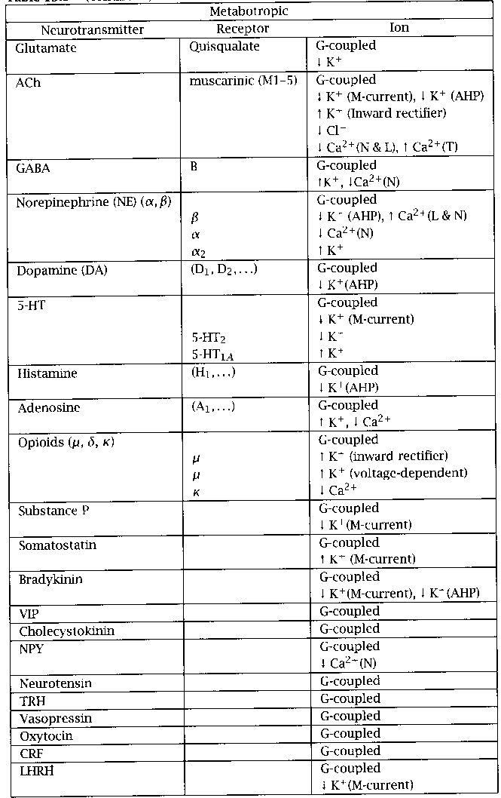
Receptory jonotropowe i metabotropowe

Slide 6
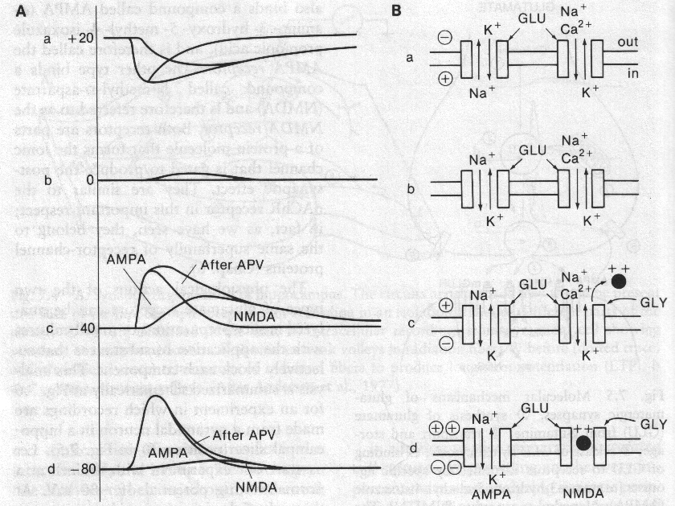
Synapsy pobudzające
W mózgu występują dwa główne rodzaje receptorów glutaminianowych:
AMPA: α-amino-3-hydroxy-5-methyl-4-isoxazolepropionic acid
NMDA: N-methyl-D-aspartate
Odpowiedzi receptorów AMPA i NMDA przy różnych wartościach potencjału spoczynkowego. Separacja aktywności dwóch rodzajów receptora jest uzyskana selektywną blokadą receptora NMDA przez APV.

Slide 7
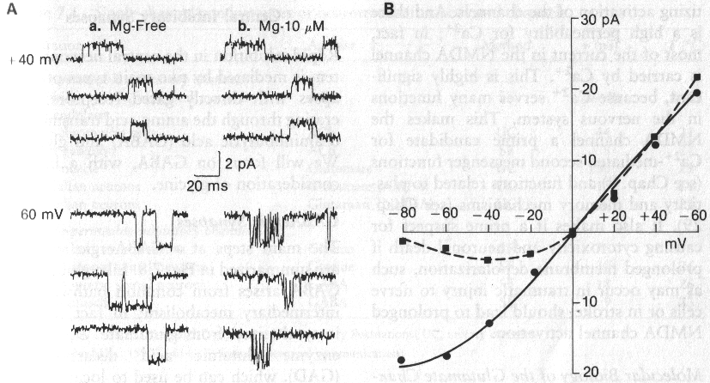
Własności receptora NMDA
bez Mg²⁺
z Mg²⁺
-
Kanał NMDA jest napięciowozależny ze względu na napięciowozależną blokadę przez jony Mg²⁺

Slide 8
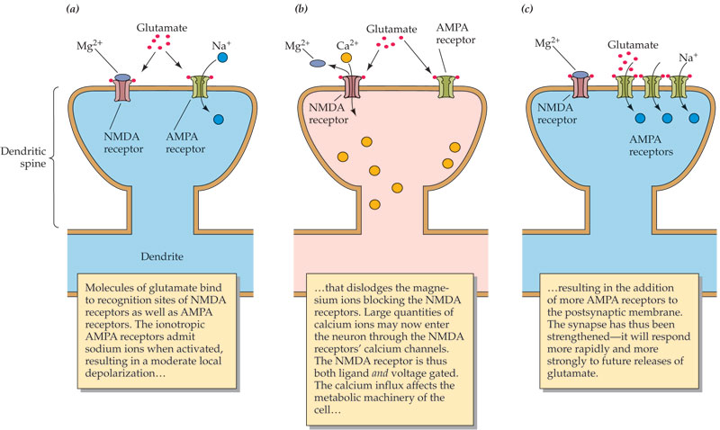
Kanały NMDA i pamięć
RD Traub, JG Jefferys and MA Whittington. Enhanced NMDA conductance can account for epileptiform activity induced by low Mg2+ in the rat hippocampal slice, The Journal of Physiology, 1994, 478 (3) 379-393.

Slide 9
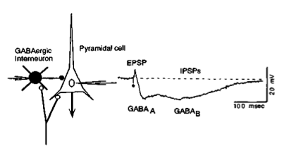
Synapsy hamujące
Stimulation
Stymulacja elektryczna pobudzających połączeń aferentnych wywołuje odpowiedz pobudzającą (EPSP) w komórce piramidalnej oraz aktywacje lokalnej komórki hamującej (GABAergic interneuron). Wyładowanie komórki hamującej prowadzi do hyperpolaryzacji (hamowania) komórki piramidalnej poprzez zwiększenie przepuszczalności Cl⁻ w receptorach GABA_{A} i zwiększenie przepuszczalności K⁺ w receptorach GABA_{B}.

Slide 10
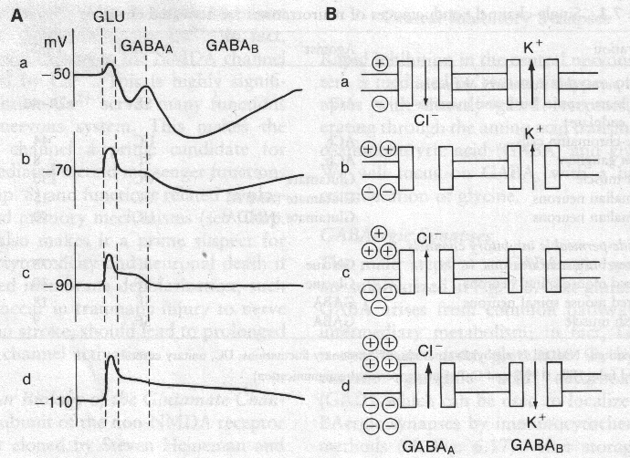
Synapsy hamujące
W mózgu występują dwa rodzaje receptorów GABA (γ-aminobutyric acid):
GABA_{A}
GABA_{B}
Odpowiedzi receptora AMPA, GABA_{A} i GABA_{B.} Potencjały równowagi –90 mV (GABA_{B}) i – 70 mV (GABA_{A}) wskazują na udział jonów K⁺ i Cl⁻.

Slide 11
Eksperymenty do wykonania
16. Experiments -> Currents -> Synaptic-> EPSP
- Uruchomić model i zrozumieć jego zachowanie.
- Za pomocą zmian Init V i Base current, znaleźć potencjał równowagi dla prądów AMPA i NMDA.
16. Experiments -> Currents -> Synaptic-> NMDA current
- Uruchomic model dla wartości domyślnych oraz dla Base current: 0.8 nA, Init V = -20 mV
- Zaobserwować, ze dla V = -20 mV prąd NMDA jest większy, mimo ze zbliżamy się do potencjału równowagi (0 mV).
Powtórzyć eksperyment dla [Mg²⁺]_{out} = 0.01 mM.
16. Experiments -> Currents -> Synaptic-> NMDA vclamp
- Uruchomić model dla wartości domyślnych oraz dla [Mg²⁺]_{out} = 0.01 mM.
Dlaczego wartość prądu NMDA jest większa przy małym stężeniu [Mg²⁺]_{out}? Czy tak samo będzie dla dodatnich wartości V?

Slide 12
Eksperymenty do wykonania
17. Experiments -> Currents -> Synaptic-> IPSP
- Uruchomić model dla domyślnych parametrów. Zaobserwować dwufazowy potencjał potencjał hamujący.
Ustawić Init V na -85 mV i Base current na -0.38 nA. Zaobserwować odwrócenie GABA_{A} IPSP i brak odwrócenia GABA_{B} IPSP. Sugeruje to udział różnego rodzaju jonów. Jakich?
17. Experiments -> Currents -> Synaptic-> EPSP + IPSP
- Uruchomić model dla w_ampa = 1.5 (ułatwia generacje potencjału czynnościowego)
Następnie:
Zmienić g_{max} EPSP = 0 i uruchomić model (nic się nie dzieje)
Zmienić g_{max} IPSP = 0.2 i uruchomić model (widać depolaryzujący potencjał GABA_{A} IPSP)
Przy depolaryzującym g_{max} IPSP = 0.2, przywrócić pobudzający g_{max} EPSP = 0.15 i uruchomić model. Dlaczego nie dochodzi do generacji potencjału czynnościowego?

Slide 13
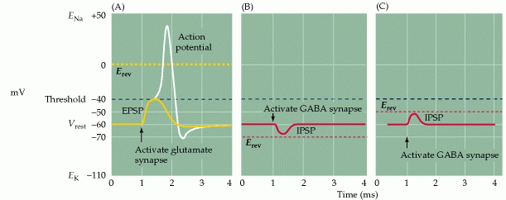
Synapsy pobudzające i hamujące - definicja
Synapsa jest pobudzająca, gdy zwiększa prawdopodobieństwo generacji potencjału czynnościowego. Podobnie, synapsa jest hamująca, gdy zmniejsza prawdopodobieństwo generacji potencjału czynnościowego. Definicje ‘pobudzajacy’ i ‘hamujacy’ zależą wiec wyłącznie od wartości potencjału równowagi danej synapsy i wartości progu na generację potencjału czynnościowego.
Synapsa może być hamująca i jednocześnie powodować depolaryzacje. Zmiana potencjału błonowego zależy od wartości potencjału równowagi danej synapsy i wartości spoczynkowej potencjału błonowego, zgodnie ze wzorem: I_{syn}(t) =g_{syn}(t)(V – E_{syn}). W szczególności, synapsa może nie powodować w ogóle zmiany potencjału, a nadal być hamująca.
(A) Pobudzający potencjał postsynaptyczny EPSP. (B) Hamujący potencjał postsynaptyczny IPSP. (C) IPSP może jednak depolaryzować komórkę jeżeli potencjał równowagowy (E_{rev}) dla danej synapsy jest wyższy od potencjału spoczynkowego (V_{rest}). Taka synapsa nadal jednak będzie hamująca, gdyż wartość E_{rev} jest poniżej wartości progu na generacje potencjału czynnościowego (Threshold) .

Slide 14
Pytania
1. Dla gmax EPSP = 0 i gmax IPSP = 0. 2 ustawic [Cl⁻]_{out} = [Cl⁻]_{in}= 7 mM
Dlaczego obserwujemy GABA_{A} IPSP?
Czy jest on pobudzający, czy hamujący?
Można to sprawdzić na symulacji ipsp+epsp (17)
Wskazówka: sprawdzić wartość E_{Cl}
2. Od jakich trzech czynników zależy amplituda NMDA EPSP?
3. Dlaczego potencjały synaptyczne AMPA i NMDA zmieniają znak dla V_{m} = 0 mV?

